Slide 1
AI활용 빅데이터 시스템 개발자 과정 Frontend Programming2
미니 프로젝트(Ver 2.0)
JavaScript기반 컬러영상처리 프로그램 without openCV
이성우

Slide 2
개 요
목 표
기능
JavaScript와 HTML5기반으로 openCV를
사용하지 않는 영상처리프로그램 제작
화소점처리, 기하학처리,
히스토그램, 화소 영역의 처리를 목표
1.화소점 처리
-산술연산
-GrayScale, 흑백처리
-색반전
-영역지정
2.기하학 처리
-대칭처리
-영상 확대,축소
3.히스토그램
-히스토그램 스트레칭
-엔드인 탐색
-히스토그램 평활화
4.화소영역
-엠소싱
-블러링
5.CV
-채도변경
-색상추출
6. 느낀점 및
향후 발전 방향
환경
OS: Windows 10 x64
Tool: Visual Studio Code
P/L: JavaScript, HTML5

Slide 3
목 차
Input
Processing
Output
…………………………
…………………………
…………………………
영상의 입력
▼
영상을 변수에 저장
▼
전역변수
변수의 데이터
▼
Function
▼
변환된 데이터
▼
변수저장
변수
▼
Display(): 영상을 구현
▼
모니터 출력

Slide 4
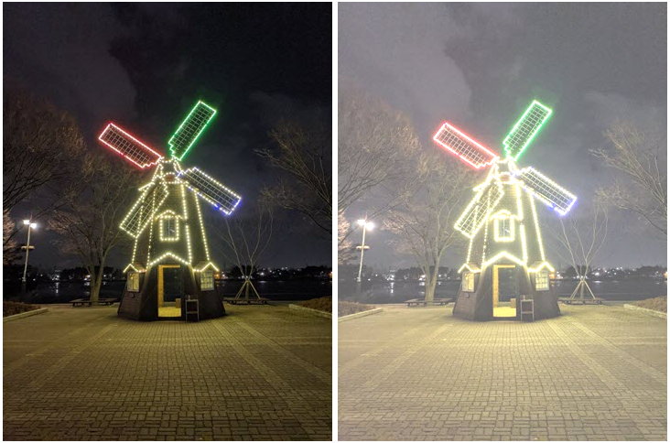
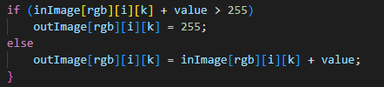
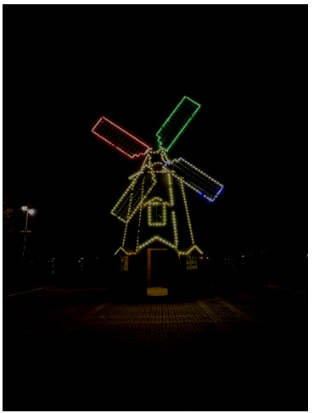
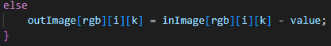
01
화소점 처리
산술연산
-원본
-화소를 얼마나 가감할 것인지 입력
-(+)연산자를 이용하여 화소 증가
결과가 최대값 이상이면 최대값 출력
-(-)연산자를 이용하여 화소 감소
결과가 최소값 이하이면 최소값 출력

Slide 5
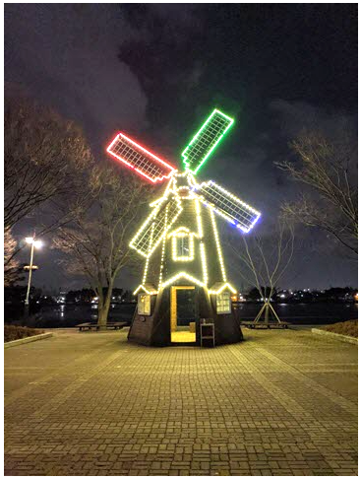
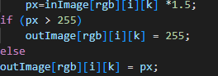
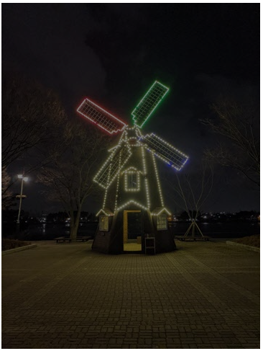
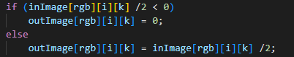
01
화소점 처리
산술연산
-원본
-(*)연산자를 이용하여 화소 증가
결과가 최대값 이상이면 최대값 출력
-(/)연산자를 이용하여 화소 감소
결과가 최소값 이하이면 최소값 출력

Slide 6
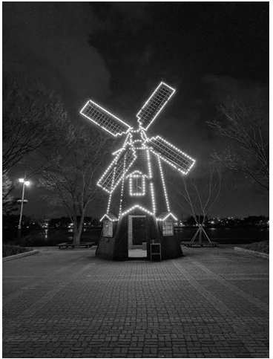
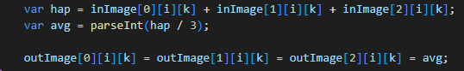
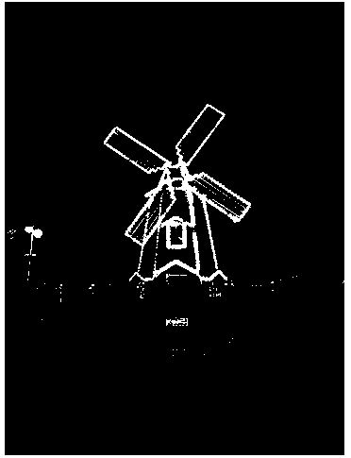
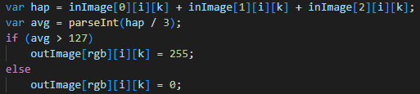
01
화소점 처리
GrayScale, 흑백처리
-원본
-평균을 이용하여 컬러를 제거
-GrayScale영상을 극단적으로 흑백처리
127보다 높으면 최대값, 작으면 최소값 부여

Slide 7
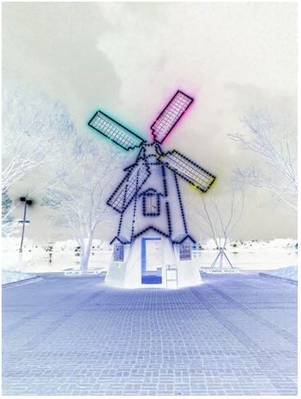
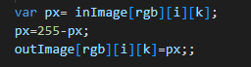
01
화소점 처리
색반전
-원본
-최대값에서 현재값을 빼서 반전

Slide 8
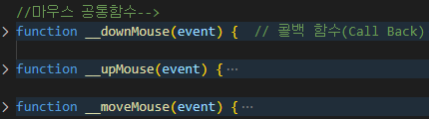
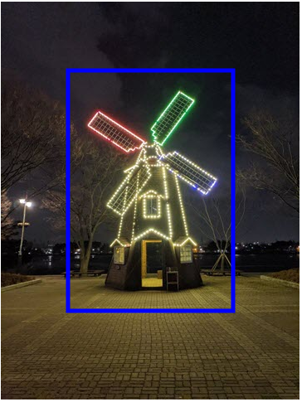
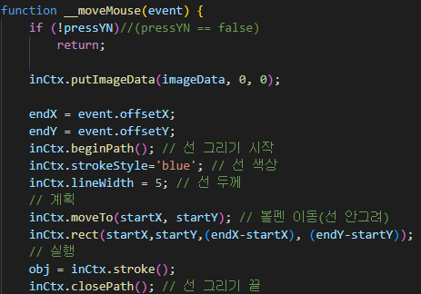
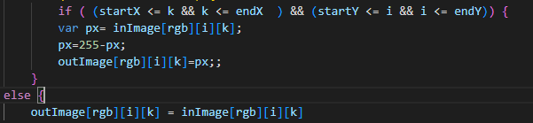
01
화소점 처리
영역지정(사각형)
-과정:
마우스이벤트를 활용하여 클릭과 움직임으로 영역을 지정할 수 있도록 만듦
-콜백함수를 이용하여 마우스이벤트를 작성
-마우스 버튼누르면서 시작점 저장
-마우스 버튼 때면서 끝점 저장
-마우스이벤트로 저장한 점으로 사각형 그리기
-영역 안쪽만 처리, 그 외에는 변화 없이 출력

Slide 9
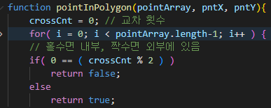
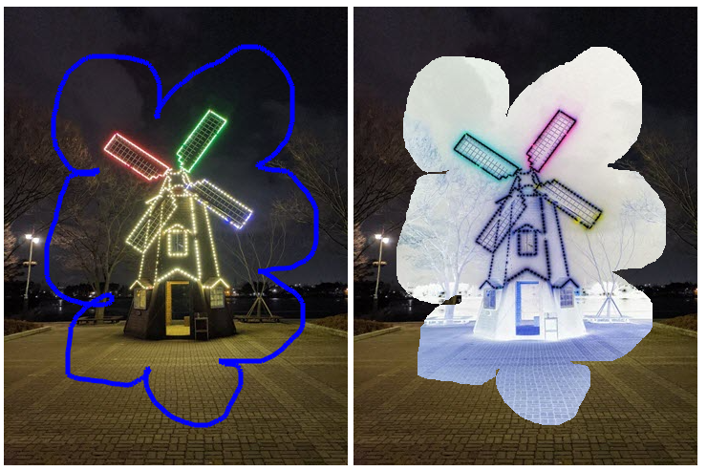
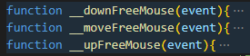
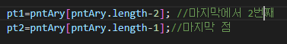
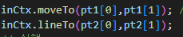
01
화소점 처리
영역지정(자유마우스)
-과정:
마우스이벤트를 활용하여 클릭과 움직임으로 영역을 지정할 수 있도록 만듦
-다각형으로 처리하기 위한 함수
-마우스 버튼누르면서 시작점 저장
-마우스 버튼 때면서 끝점 저장, 시작점과 이어짐
-움직인 점을 모두 직선으로 그리기

Slide 10
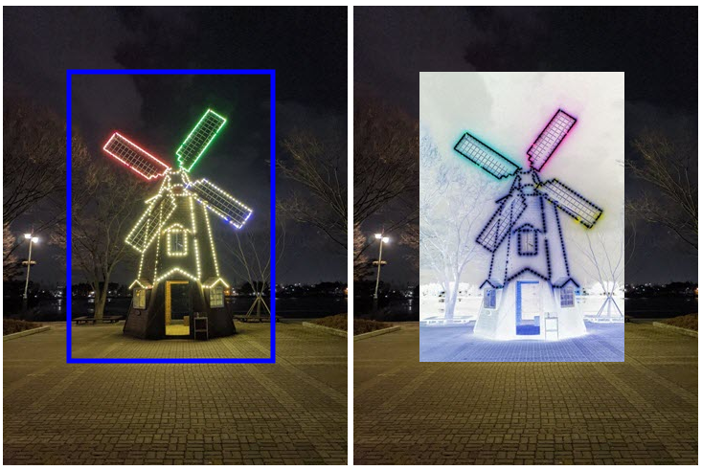
01
화소점 처리
영역지정
-원본
-범위 지정후 범위 안쪽만 처리, 외에는 그냥 출력

Slide 11
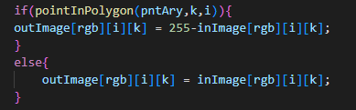
01
화소점 처리
영역지정
-원본
-다각형처리와 조건을 적용하여 변환

Slide 12
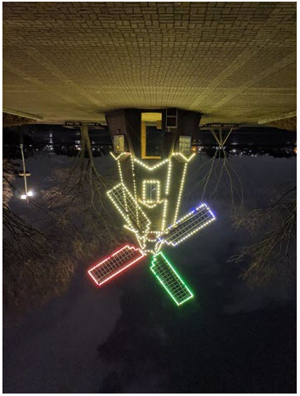
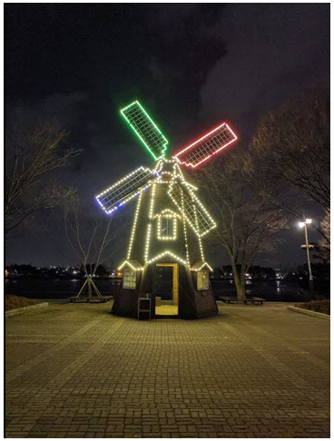
02
기하학 처리
대칭처리
-원본
-이미지의 배열순서를 바꿔서
대칭을 처리한다

Slide 13
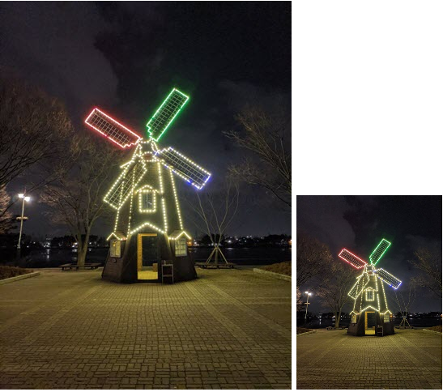
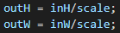
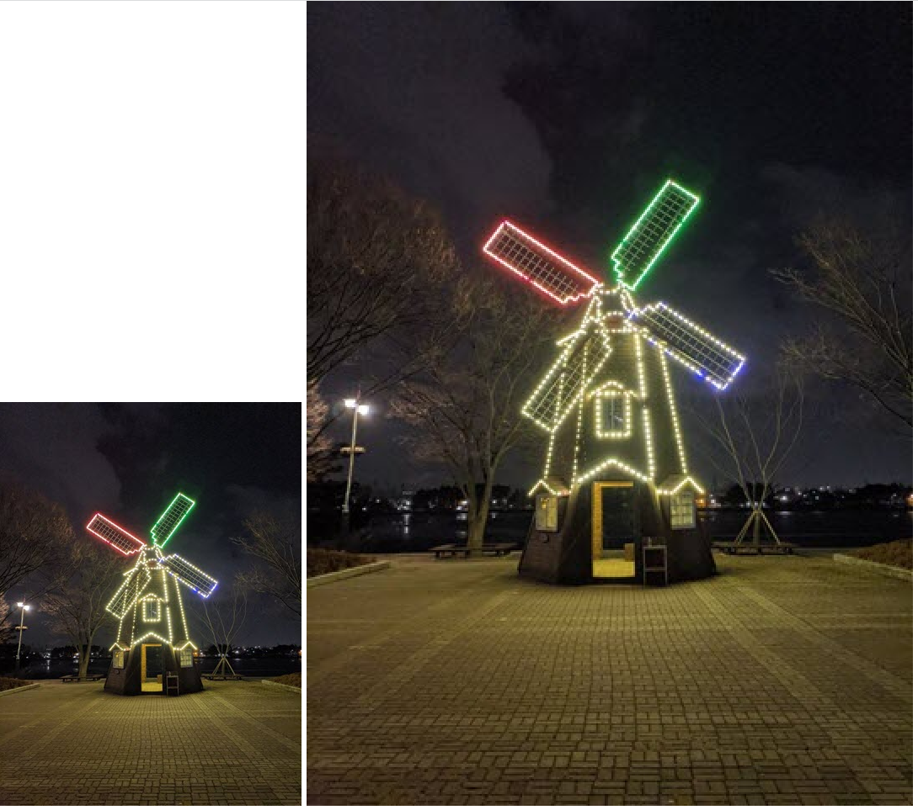
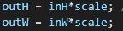
02
기하학 처리
영상 확대, 축소
-입력으로 배율을 결정
-입력값으로 출력이미지의 크기를 조절

Slide 14
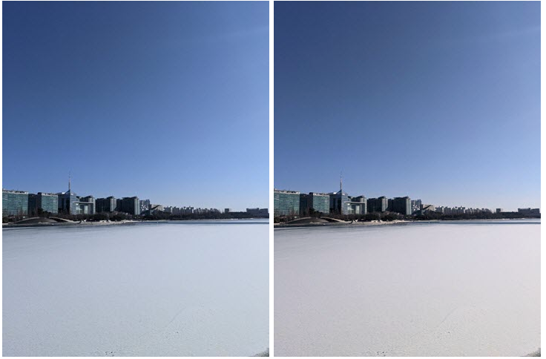
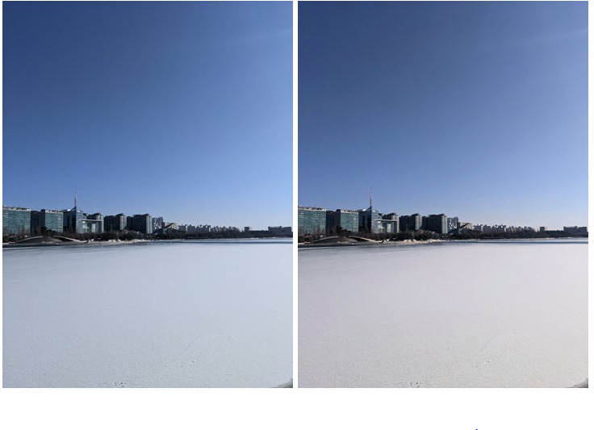
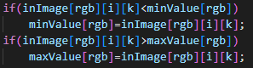
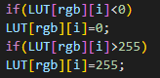
03
히스토그램
히스토그램 스트레칭
▶명암대비가 낮은 영상에 적용
명암대비 향상
-원본

Slide 15
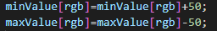
03
히스토그램
엔드인
▶특정 부분에 명도가 집중된 영상에 적용
일정화소를 흑백에 집중시켜 히스토그램 균일화
-원본

Slide 16
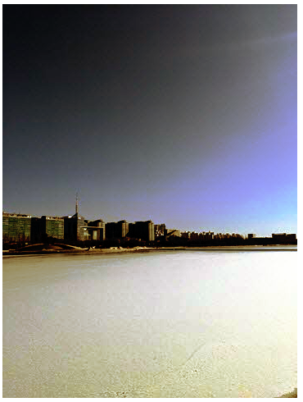
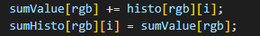
03
히스토그램
히스토그램 평활화
▶영상의 화소값을 재배열
-원본
▶ 회소값 갯수 측정
▶ 회소값 누적갯수 측정
▶ 누적 명도계산
▶ 누적명도 반올림하여 표시

Slide 17
04
화소영역
화소영역
inImage
outImage
▶화소와 그 주변값을 기반으로
화소값을 변경
마스크를 바꿔서 다양한 처리 가능
Mask
-1 | 0 | 0
0 | 0 | 0
0 | 0 | 1
임시입력영상
00 | 10 | 20 | 30 | 40 | 50 | 60
01 |  |  |  |  |  | 61
02 |  |  |  |  |  | 62
03 |  |  |  |  |  | 63
04 |  |  |  |  |  | 64
05 |  |  |  |  |  | 65
06 | 16 | 26 | 36 | 46 | 56 | 66
11 | 21 | 31 | 41 | 51
12 | 22 | 32 | 42 | 52
13 | 23 | 33 | 43 | 53
14 | 24 | 34 | 44 | 54
15 | 25 | 35 | 45 | 55
11 | 21 | 31 | 41 | 51
12 | 22 | 32 | 42 | 52
13 | 23 | 33 | 43 | 53
14 | 24 | 34 | 44 | 54
15 | 25 | 35 | 45 | 55
회선연산

Slide 18
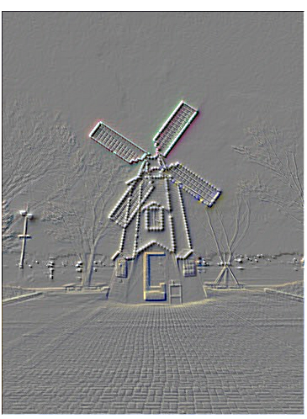
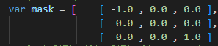
04
화소영역
엠보싱
-원본
▶영상을 양각처럼 출력함
3x3 마스크 사용
▶이전의 흑백영상처리 프로그램과 비슷하지만 색이 남아있다

Slide 19
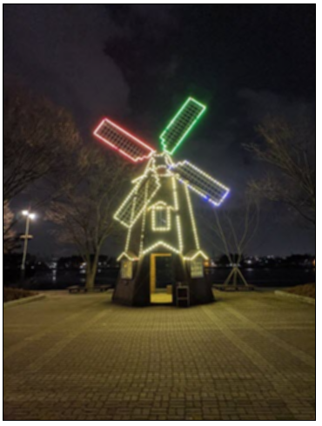
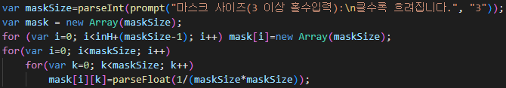
04
화소영역
블러링
-원본
▶영상을 흐리게 출력>>노이즈 제거 효과
화소= 1/마스크 크기로 출력

Slide 20
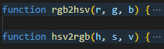
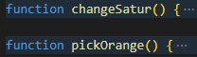
05
CV
Computer Vision
-사물, 색상, 모양 등을 영상에서 추출
>>프로젝트에서는 색상추출이 목표
-과정: RGB to HSV 변환
HSV에서 연산후 RGB로 변환

Slide 21
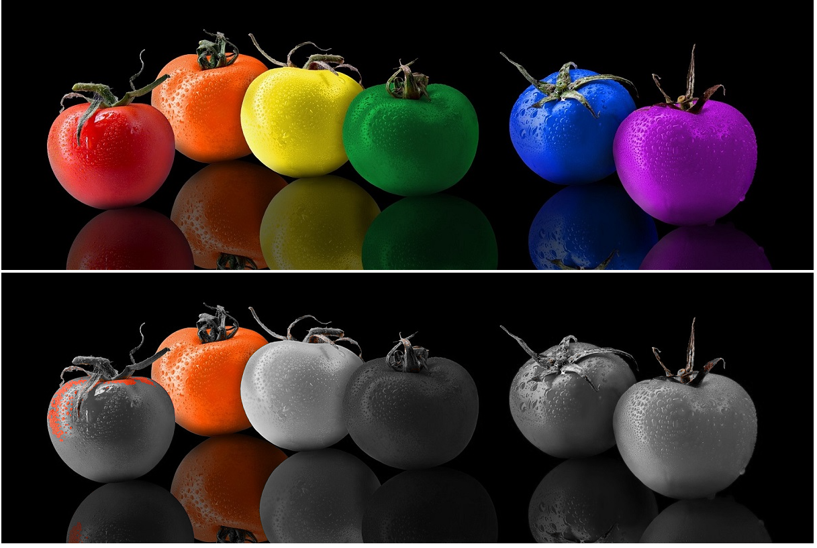
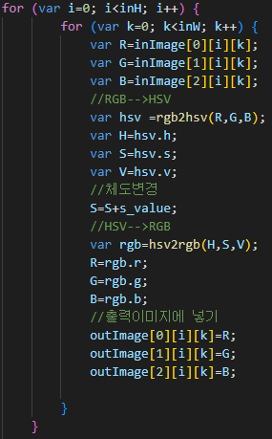
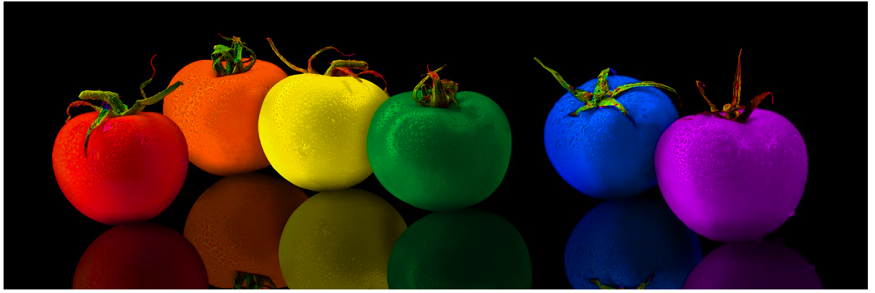
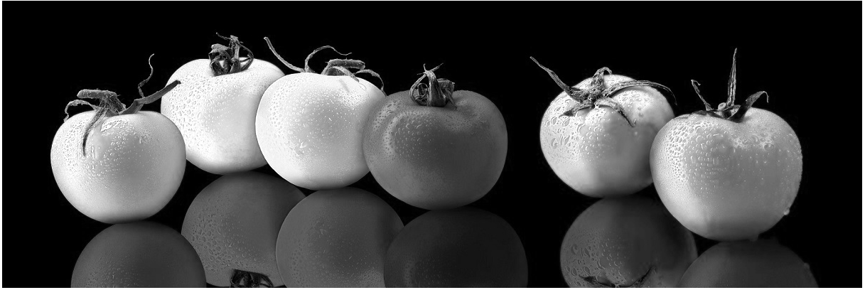
05
CV
채도변경
-원본
-HSV에서 S(채도)를 변경하여 출력한다.
▶ S+1 출력
▶ S-1 출력

Slide 22
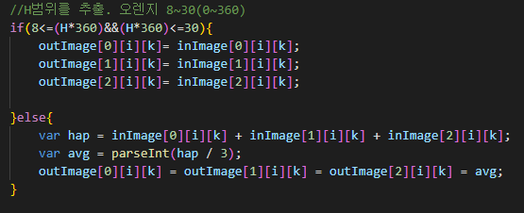
05
CV
색상추출
-원본
-HSV중 H의 일정 범위만 출력
-해당 범위 이외에는 GrayScale로 출력

Slide 23
06
느낀점 및 향후 발전 방향
▶느낀점
흑백에서 컬러로 오면서 함수가 고려할 부분이 많아짐.
기능의 추가와 동시에 합칠 수 있는 부분이 많은 것 같다.
▶목표 개선점
이전 프로젝트의 기능 이식.
영역처리 기능의 확장.
CV에서 색깔의 선택기능 추가.
▶블로그, GitHub
minijong.blogspot.com
https://github.com/marutiss/JavaScript

